Slide 1
難病・小慢DBシステム説明動画
（難病編）医療機関用
1. 臨個票の作成
③臨個票を新規に作成または更新するケース（院内システムを利用する場合）
この動画では、医療機関の方を対象として、院内システムを利用するケースを例に、難病DBを使用して臨個票を新規作成または更新する操作の流れ、画面、操作のポイントなどについて説明します。

Slide 2
１. 難病DBで臨個票を新規作成または更新する操作の流れ
２. 各画面の操作について
次の目次にそって説明します。
１. 難病DBで臨個票を新規作成または更新する操作の流れ
２. 各画面の操作について

Slide 3
１. 難病DBで臨個票を新規作成または更新する操作の流れ
患者
受付
医療 クラーク等
難病指定医または協力難病指定医
臨個票の作成依頼
臨個票（アクセスキー付き）の写しの受領
臨個票の作成依頼
臨個票の 交付
臨個票の基本情報などの入力
臨個票データの 出力
臨個票データの 取込
臨個票（アクセスキー付き）の紙出力
凡例
臨個票の確認・入力
臨個票データの 承認
：難病DBでの作業
：難病DB以外の作業
注 医療機関によりフローが異なる場合があります。
院内システムを利用して、難病DBで臨個票を新規作成または更新する作業全体の流れについて説明します。
院内システムを利用する場合は、院内システムで臨個票の基となるデータを作成します。医療クラーク等が院内システムから出力したデータを難病DBに取り込み、臨個票を作成します。指定医が臨個票を承認した後、アクセスキー付きの臨個票を出力し、受付から患者に交付します。

Slide 4
１. 難病DBで臨個票を新規作成または更新する操作の流れ
医療 クラーク等
難病指定医 または協力 難病指定医
院内システム用チェックツール
臨床調査個人票一括登録画面
臨床調査個人票
出力画面
臨個票データのチェックおよび暗号化
難病DBへの暗号化した臨個票データの取込
臨個票を出力
臨床調査個人票
検索画面
一括承認の対象を検索
臨個票を選択して一括承認
次に、難病DBを使用する操作について、画面操作の流れを説明します。
医療クラーク等が院内システムから出力した臨個票データを院内システム用チェックツールでチェックおよび暗号化し、難病DBに取り込みます。指定医は、臨個票を検索し、対象を選択して一括承認します。臨個票を承認すると、出力画面からアクセスキー付きの臨個票が出力できるようになります。なお、医療クラーク等がいない場合は、医療クラーク等の作業を指定医が行います。

Slide 5
2. 各画面の操作
2.1 院内システム用チェックツール（補助ツール）
2.2 臨床調査個人票一括登録画面
2.3 臨床調査個人票検索画面
2.4 臨床調査個人票出力画面
院内システムを利用する場合に、難病DBで臨個票を新規作成または更新する操作に使用する各画面について説明します。

Slide 6
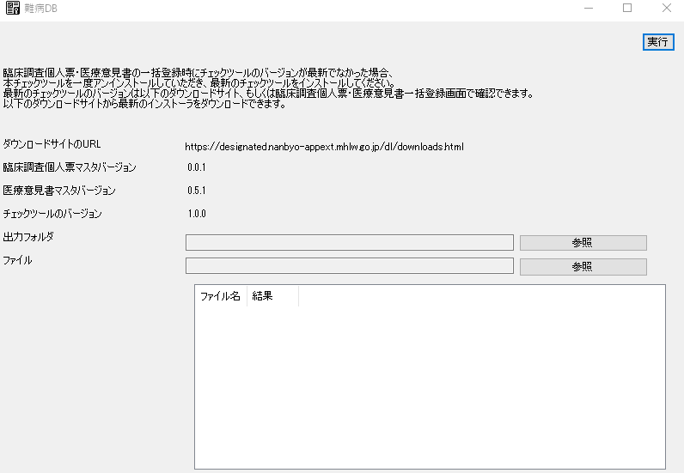
2.1 院内システム用チェックツール（補助ツール）
この画面でできること
院内システムから出力した臨個票データのチェックおよび暗号化
画面操作の流れ
[出力フォルダ]の[参照]ボタンをクリックしてフォルダを選択
[ファイル]の[参照]ボタンをクリックして臨個票データを選択
[実行]ボタンをクリックして、臨個票データのチェックおよび暗号化を行う
院内システム用チェックツールは、院内システムから出力した臨個票データをチェックおよび暗号化するデスクトップアプリです。
[出力フォルダ]欄に、暗号化したファイルを格納するフォルダを指定します。[ファイル]欄に、チェック対象の臨個票データを指定します。[実行]ボタンをクリックすると臨個票データのチェックおよび暗号化が行われ、出力フォルダにzipファイルが出力されます。また、チェック結果が[結果]欄に表示されます。

Slide 7
2.1 院内システム用チェックツール（補助ツール）
補足事項
[結果]欄に[エラーあり]と表示された場合は、出力フォルダにエラー情報が記載されたCSVファイルが格納される。
[出力フォルダ]は、ネットワークフォルダの指定できない。ローカルフォルダを選択すること。
院内システム用チェックツールの実行後は、 [結果]欄でエラーの有無を確認します。 [エラーあり]と表示された場合は、出力フォルダにエラー情報が記載されたCSVファイルが格納されますので、ファイルの内容を確認し、エラーに対処してください。
また、[出力フォルダ]にはネットワークフォルダが指定できません。

Slide 8
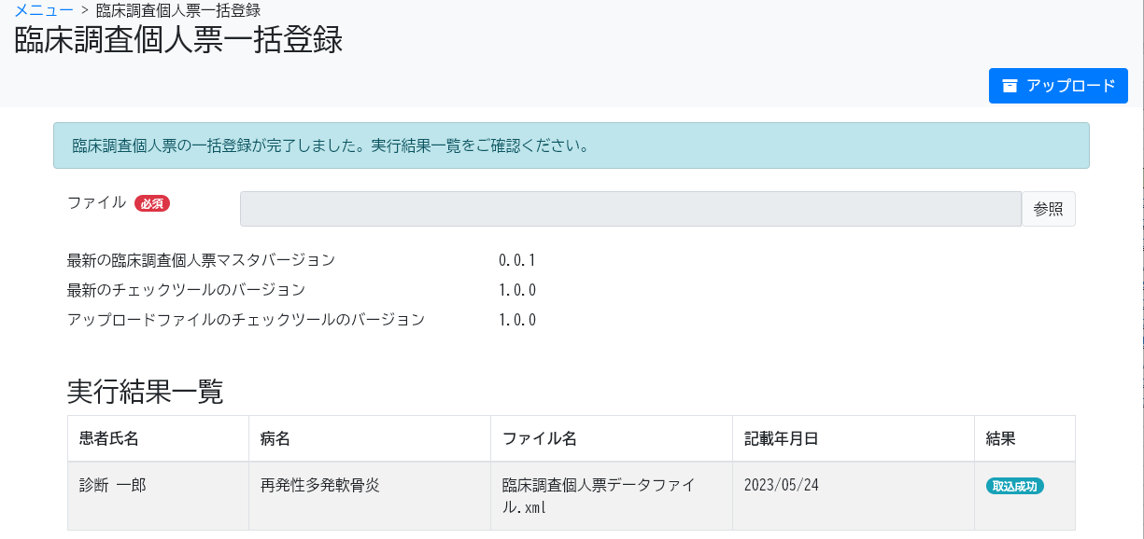
2.2 臨床調査個人票一括登録画面
この画面でできること
院内システム用チェックツールでチェックおよび暗号化した臨個票データの難病DBへの取込
画面操作の流れ
[ファイル]の[参照]ボタンをクリックしてファイルを選択
[アップロード]ボタンをクリック
臨床調査個人票一括登録画面は、院内システム用チェックツールでチェックおよび暗号化した臨個票データを難病DBに取り込む画面です。
[ファイル]欄に、難病DBに取り込む臨個票データを選択します。[アップロード]ボタンをクリックすると臨個票データが難病DBに取り込まれ、結果が[結果]欄に表示されます。

Slide 9
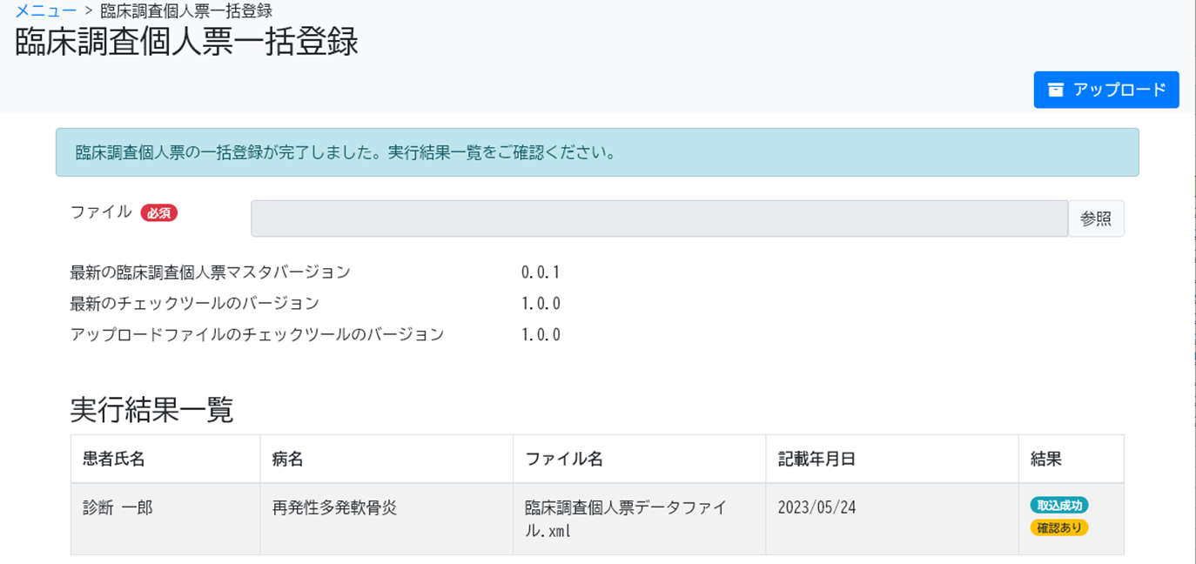
2.2 臨床調査個人票一括登録画面
補足事項
[結果]欄に[エラーあり]または[確認あり]と表示された場合、取り込みは成功しているがチェックでエラーがある。臨床調査個人票検索画面で該当の臨個票を検索して、確認、修正すること。
[結果]欄に[取込失敗]と表示された場合は、取り込みできていない。画面にエラーメッセージが表示されるので、エラーメッセージに従い対処すること。
[結果]欄に、[エラーあり]または[確認あり]と表示された場合、取り込みは成功していますがエラーがあります。臨床調査個人票検索画面で該当の臨個票を検索して、確認、修正を行ってください。
[取込失敗]と表示された場合は、取り込みができていません。画面にエラーメッセージが表示されますので、エラーメッセージに従い対処してください。

Slide 10
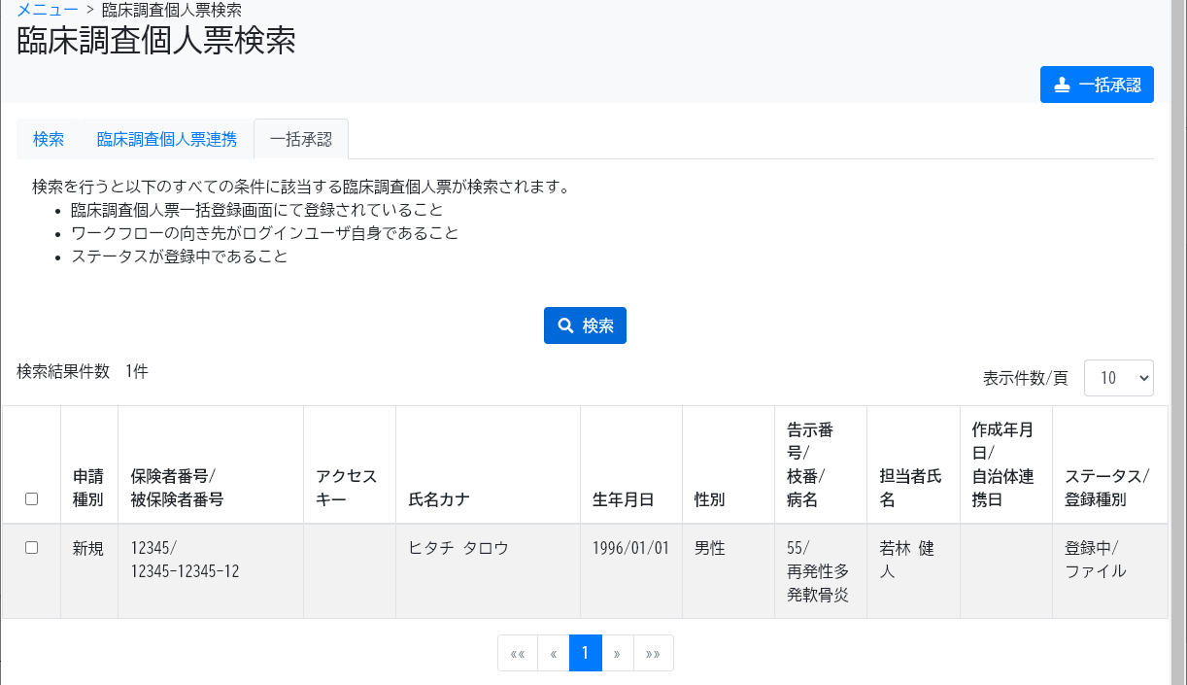
2.3 臨床調査個人票検索画面
この画面でできること
[一括承認]タブで、一括承認できる臨個票の検索
検索結果から臨個票の一括承認
画面操作の流れ
[一括承認]タブをクリック
[検索]ボタンをクリック
承認する臨個票にチェックを入れる
[一括承認]ボタンをクリック
臨床調査個人票検索画面の[一括承認]タブは、臨床調査個人票一括登録画面から取り込まれた臨個票を検索し、一括承認する画面です。
検索結果として、該当する臨個票が表示されます。一括承認の対象をチェックボックスで選択し、 [一括承認]ボタンをクリックしてください。

Slide 11
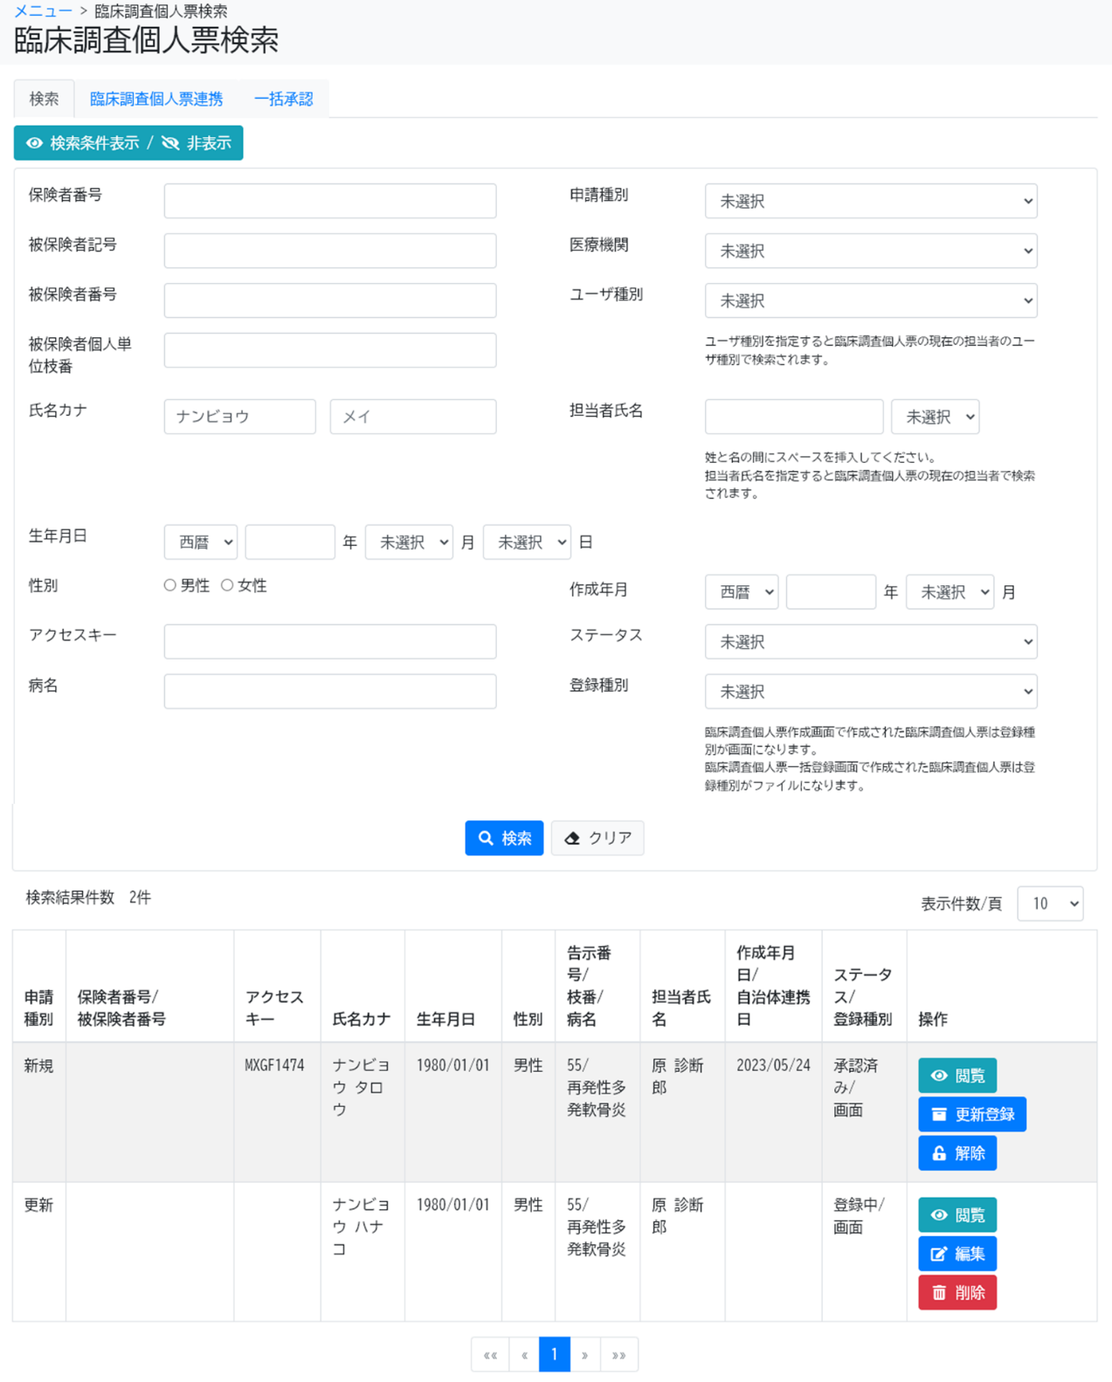
2.3 臨床調査個人票検索画面
補足事項
臨個票の内容を確認したい場合は、[検索]タブから該当の臨個票を検索する。検索結果の右の[操作]欄に[閲覧]や[編集]などのボタンが表示され、これらのボタンをクリックすることで臨個票の閲覧、編集、承認ができる。
一括承認する臨個票の内容を確認したい場合は、臨床調査個人票検索画面の[検索]タブを表示し、該当の臨個票を検索します。検索結果の右の[操作]欄に[閲覧]や[編集]などのボタンが表示されますので、これらのボタンから、臨個票を閲覧、編集してください。

Slide 12
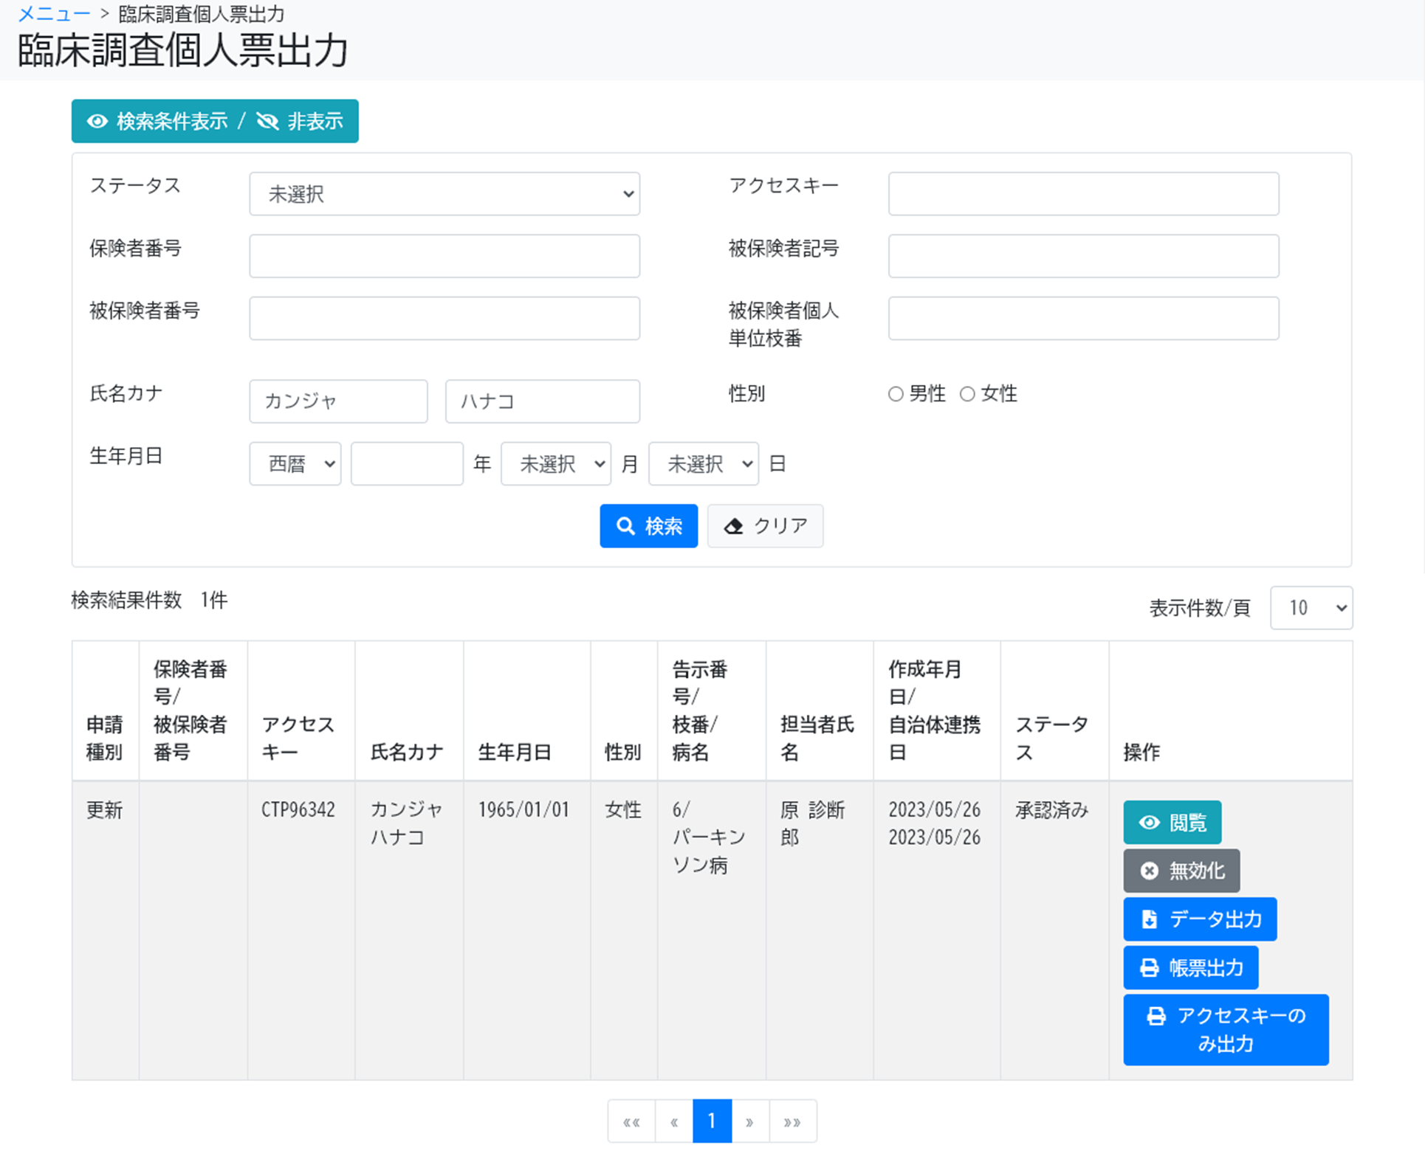
2.4 臨床調査個人票出力画面
この画面でできること
ステータス、保険者番号、氏名などでの臨個票の検索
検索結果から、臨個票の閲覧・無効化・出力など
画面操作の流れ
画面上部で検索条件を指定し、[検索]ボタンをクリック
検索結果一覧に表示された臨個票について、[操作]欄に表示される各種ボタンをクリック
その後表示される画面で、臨個票の印刷などを行う
臨床調査個人票出力画面は、臨個票のステータスや保険者番号から臨個票を検索する画面です。
検索結果は臨個票単位で表示され、[帳票出力]ボタンをクリックするとアクセスキー付きの臨個票の印刷プレビュー画面が表示されます。

Slide 13
2.4 臨床調査個人票出力画面
補足事項
臨個票は、ネットワークプリンタからは印刷できない。 臨個票の印刷時は、 USBなどのローカルプリンタやPDFプリンタなど、ネットワークを介さないプリンタを使用すること。
[データ出力]ボタンをクリックするとXML形式の臨個票データが出力される。
[帳票出力]ボタンをクリックするとアクセスキー付きの臨個票を紙出力する画面が表示されますが、ネットワークプリンタからは印刷できません。USBなどのローカルプリンタやPDFプリンタなど、ネットワークを介さないプリンタを使用してください。
また、[データ出力]ボタンをクリックするとXML形式の臨個票データが出力されます。

Slide 14
以上で、院内システムを利用するケースを例にした、難病DBを使用して臨個票を新規作成または更新する操作の流れ、画面、操作のポイントの説明は終了です。
難病DBに関するお問い合わせは、上記の難病・小慢データベース利用者お問い合わせ窓口までお願いいたします。

